Slide 1
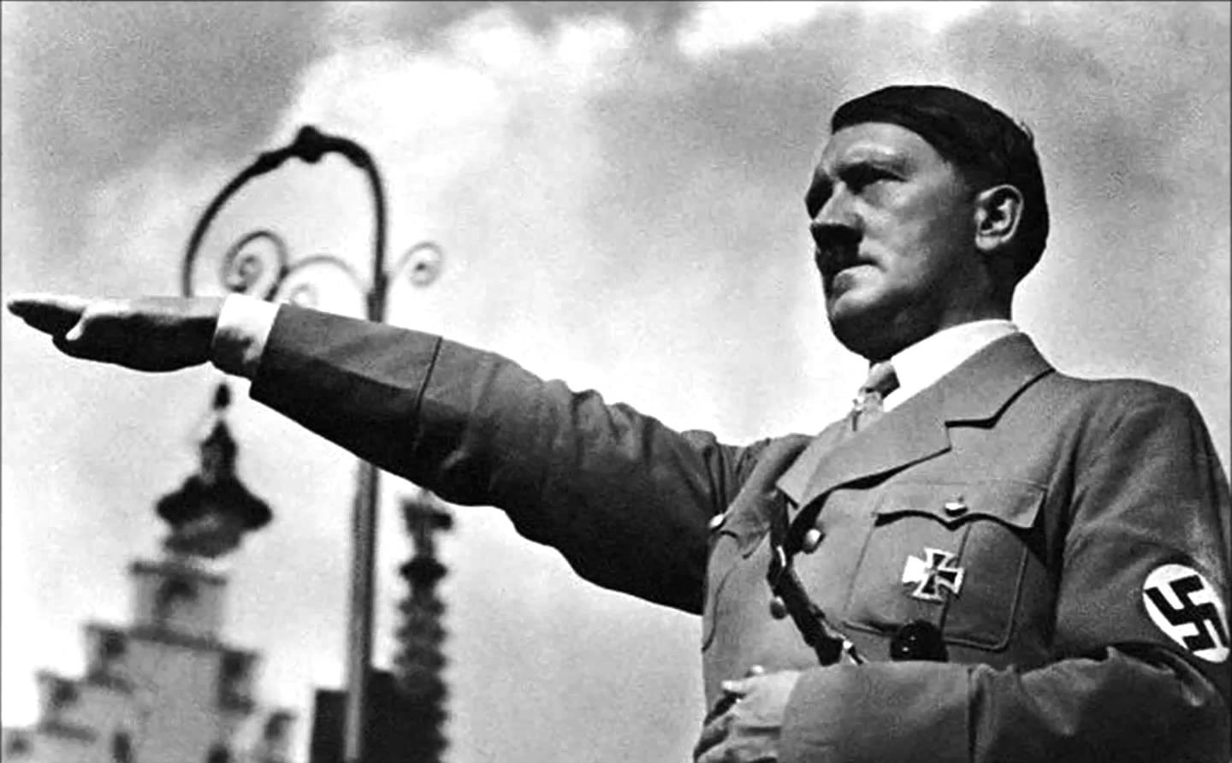
La Germania nazista

Slide 2
LA GERMANIA NAZISTA
LA NASCITA DEL NAZISMO
La Repubblica di Weimar nata nel 1919 all’indomani della sconfitta nella Prima guerra mondiale è governata dal Partito socialdemocratico.
Ma le dure condizioni imposte alla Germania dal Trattato di Versailles alimentano il risentimento e il nazionalismo dei partiti di destra.

Slide 3
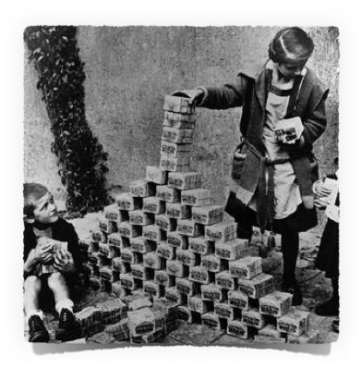
LA GERMANIA NAZISTA / LA NASCITA DEL NAZISMO
La perdita delle ricche regioni della Ruhr e della Saar determina la mancanza di carbone e di conseguenza la chiusura delle fabbriche, una forte disoccupazione e una fortissima inflazione.

Slide 4
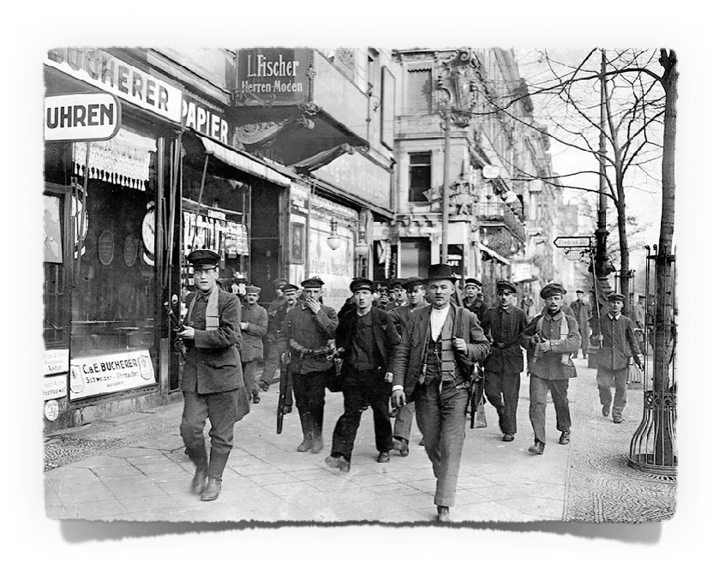


LA GERMANIA NAZISTA / LA NASCITA DEL NAZISMO
Gli operai contestano il governo, e la Germania vive il suo Biennio rosso (1920-1921) che spaventa i ceti medi.
Le proteste vengono represse con l’aiuto di corpi paramilitari di estrema destra, che approfittano della situazione per accrescere la propria popolarità.
1920-1921
Biennio rosso

Slide 5
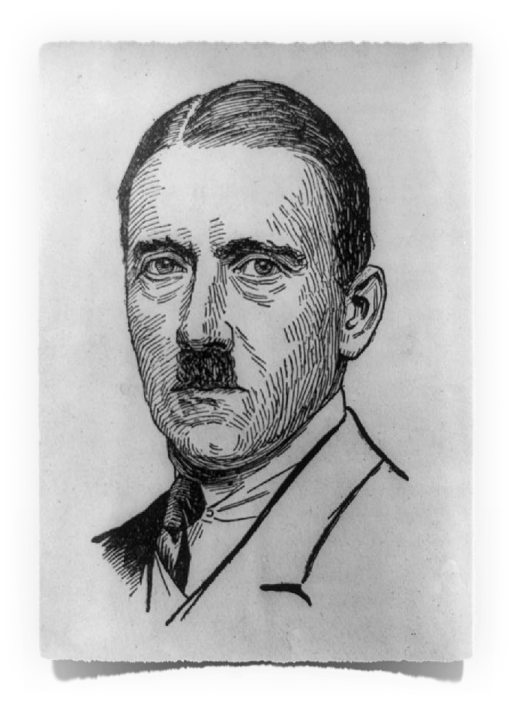


LA GERMANIA NAZISTA / LA NASCITA DEL NAZISMO
Riunendo le “camicie brune” delle SA e vari ex combattenti delusi Adolf Hitler fonda il Partito nazionalsocialista (o nazista).
Nel 1923 Hitler organizza un colpo di Stato a Monaco (imitando la Marcia su Roma) ma viene arrestato.
1920
fondazione del Partito nazista

Slide 6
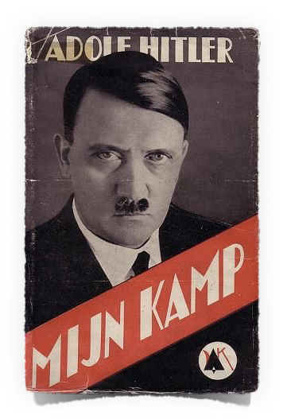
LA GERMANIA NAZISTA / LA NASCITA DEL NAZISMO
In prigione Hitler scrive il Mein Kampf, un libro in cui sostiene le sue idee razziste di superiorità della razza ariana, ipotizza un complotto internazionale di ebrei comunisti e capitalisti americani, teorizza lo “spazio vitale” necessario per la Germania e i progetti di conquista e sottomissione per ottenerlo.

Slide 7




LA GERMANIA NAZISTA / LA NASCITA DEL NAZISMO
Oltre al razzismo, il programma di Hitler contiene molti punti spaventosi:
nazionalismo
esaltazione della guerra;
disprezzo per la società di massa;
disprezzo per il sistema parlamentare;
costruzione di un nuovo ordine basato su una rivoluzione di destra.
cameratismo
culto del capo
antiparlamentarismo

Slide 8
LA GERMANIA NAZISTA
GLI EFFETTI DELLA CRISI DEL 1929
Nel 1929 “i folli anni Venti” americani vengono interrotti da una grave crisi di sovrapproduzione che fa crollare la Borsa di Wall Street e tutta la finanza.
Inizia così la Grande depressione, da cui gli Stati Uniti iniziano a riprendersi solo nel 1933 con l’elezione di Roosevelt, mentre la crisi economica si estende a tutto il mondo capitalista.
1929
crollo di Wall Street

Slide 9
LA GERMANIA NAZISTA / GLI EFFETTI DELLA CRISI DEL 1929
La catastrofe americana si ripercuote anche nei paesi europei creando varie turbolenze politiche, ma è in Germania che ha delle ripercussioni particolarmente pesanti:
crollo della produzione industriale;
disoccupazione che coinvolge milioni di persone;
ritorno dell’inflazione;
povertà, paura e divisioni sociali.

Slide 10
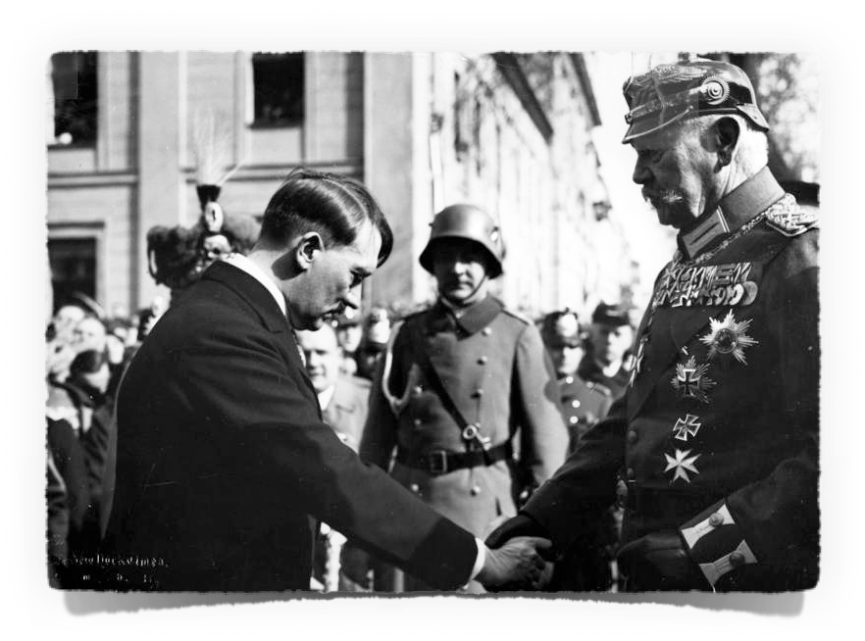

LA GERMANIA NAZISTA / GLI EFFETTI DELLA CRISI DEL 1929
Se prima del 1929 il Partito nazista era una forza quasi irrilevante, con percentuali molto basse, dopo la crisi cresce vertiginosamente.
Nel 1933 il Presidente della Repubblica Hindenburg nomina Hitler cancelliere (presidente del Consiglio).
1933
Hitler cancelliere

Slide 11
LA GERMANIA NAZISTA
IL REGIME NAZISTA
In pochi mesi da cancelliere Hitler diventa dittatore, alternando vie istituzionali e violenza.
L’incendio del Reichstag (il Parlamento tedesco) nel 1933, probabilmente appiccato dai nazisti ma attribuito ai comunisti, è subito un pretesto per sospendere le libertà.

Slide 12
LA GERMANIA NAZISTA / IL REGIME NAZISTA
I provvedimenti che creano uno Stato totalitario sono molti:
istituzione del partito unico;
cancellazione del Parlamento;
istituzione della polizia militare delle SS e della polizia segreta della Gestapo;
abolizione della libertà di stampa;
reclusione degli oppositori nei Lager.

Slide 13
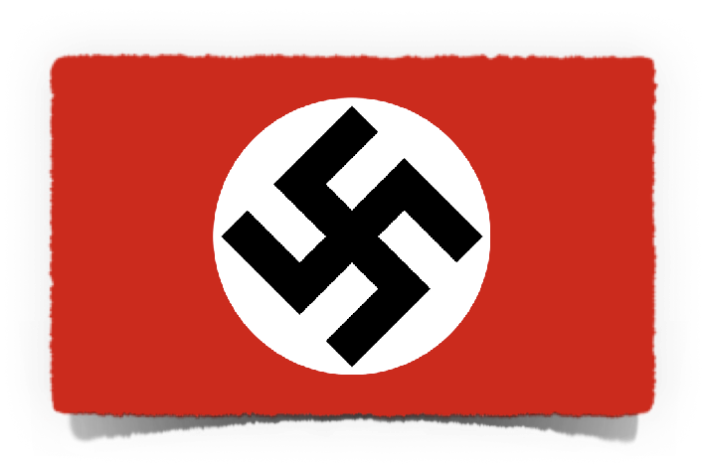
LA GERMANIA NAZISTA / IL REGIME NAZISTA
Durante la "notte dei lunghi coltelli" (giugno 1934) Hitler elimina i gerarchi nazisti che si oppongono al suo predominio; dopo la morte del presidente della Repubblica Hindenburg (agosto 1934), assume anche la carica di capo dello Stato, ossia Führer. Nasce così il Terzo Reich tedesco.

Slide 14
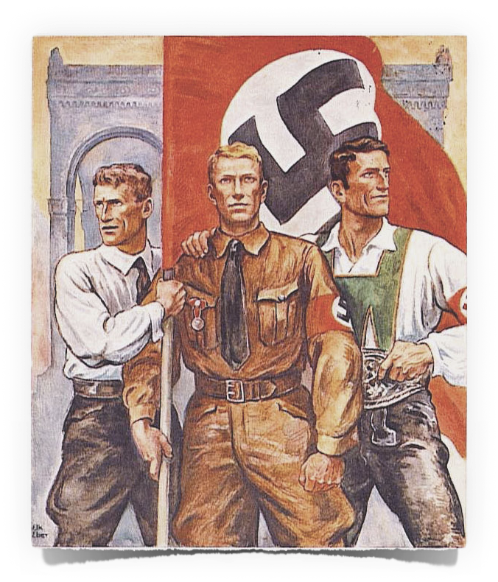
LA GERMANIA NAZISTA / IL REGIME NAZISTA
Hitler riesce a ottenere dagli Alleati la sospensione del pagamento dei danni di guerra e questo gli permette di stimolare la ripresa economica, guadagnandosi così l’appoggio di imprenditori e operai.

Slide 15
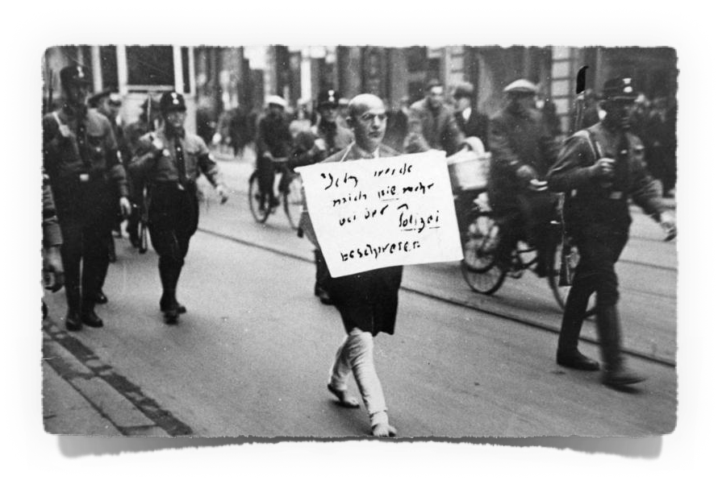
LA GERMANIA NAZISTA / IL REGIME NAZISTA
La struttura totalitaria dello stato si unisce all’ideologia della superiorità della razza ariana e all’antisemitismo, inizialmente tollerato dalla maggior parte della popolazione.
Le prime leggi razziali risalgono al 1933 e impediscono agli ebrei di ricoprire incarichi pubblici e di esercitare alcune professioni.

Slide 16
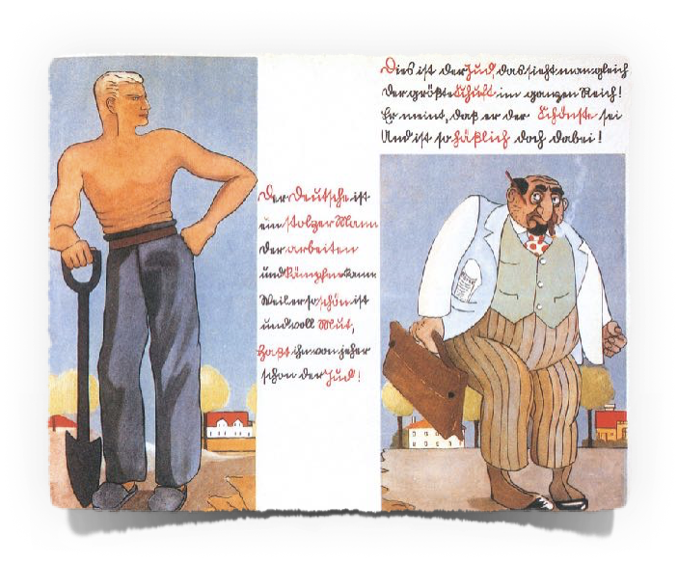
LA GERMANIA NAZISTA / IL REGIME NAZISTA
Nel 1935 le Leggi di Norimberga tolgono la cittadinanza tedesca agli ebrei, nonché i diritti politici e civili.
Nel 1938 la “notte dei cristalli” dà inizio alla persecuzione degli ebrei, che vengono deportati e uccisi nei campi di concentramento insieme a
comunisti, socialisti, zingari e
omosessuali, nella generale
indifferenza del mondo.

Slide 17
LA GERMANIA NAZISTA
VERSO LA SECONDA GUERRA MONDIALE
Il Terzo Reich, grazie al massiccio riarmo della nazione e basandosi sulla teoria hitleriana dello “spazio vitale”, associa al terrore della repressione interna una politica estera aggressiva.
Ottenuta la regione della Saar, Hitler occupa la Renania; ma le sue ambizioni non si fermano qui.

Slide 18
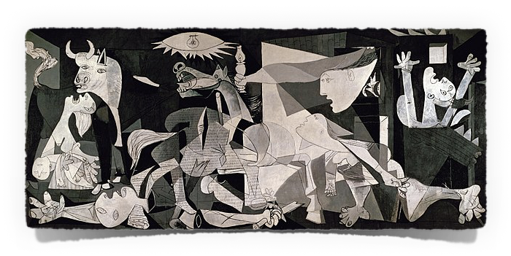

LA GERMANIA NAZISTA / VERSO LA SECONDA GUERRA MONDIALE
Nel 1936 Hitler si allea con Mussolini, e insieme sostengono Francisco Franco nella Guerra di Spagna, una guerra civile che porta al potere il dittatore fascista.
1936-1939
Guerra civile spagnola
Francisco Franco vs repubblicani

Slide 19
LA GERMANIA NAZISTA / VERSO LA SECONDA GUERRA MONDIALE
Tra il 1938 e il 1939 Hitler inizia una serie di azioni belliche per vendicare il trattato di Versailles e realizzare la “Grande Germania”:
annette l’Austria (marzo 1938);
fa riconoscere la pretesa di occupare la ricca regione cecoslovacca dei Sudeti (Conferenza di Monaco, settembre 1938);
invade la Cecoslovacchia (marzo 1939).

Slide 20
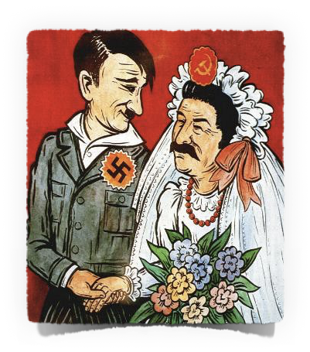
LA GERMANIA NAZISTA / VERSO LA SECONDA GUERRA MONDIALE
Nell’agosto del 1939 Hitler e Stalin, anche se ideologicamente sono in teoria su posizioni opposte, firmano un patto segreto, il patto Molotov-von Ribbentrop, che prevede la spartizione della Polonia.
Il 1° settembre 1939 l'invasione tedesca della Polonia dà inizio alla Seconda guerra mondiale.

